Slide 1
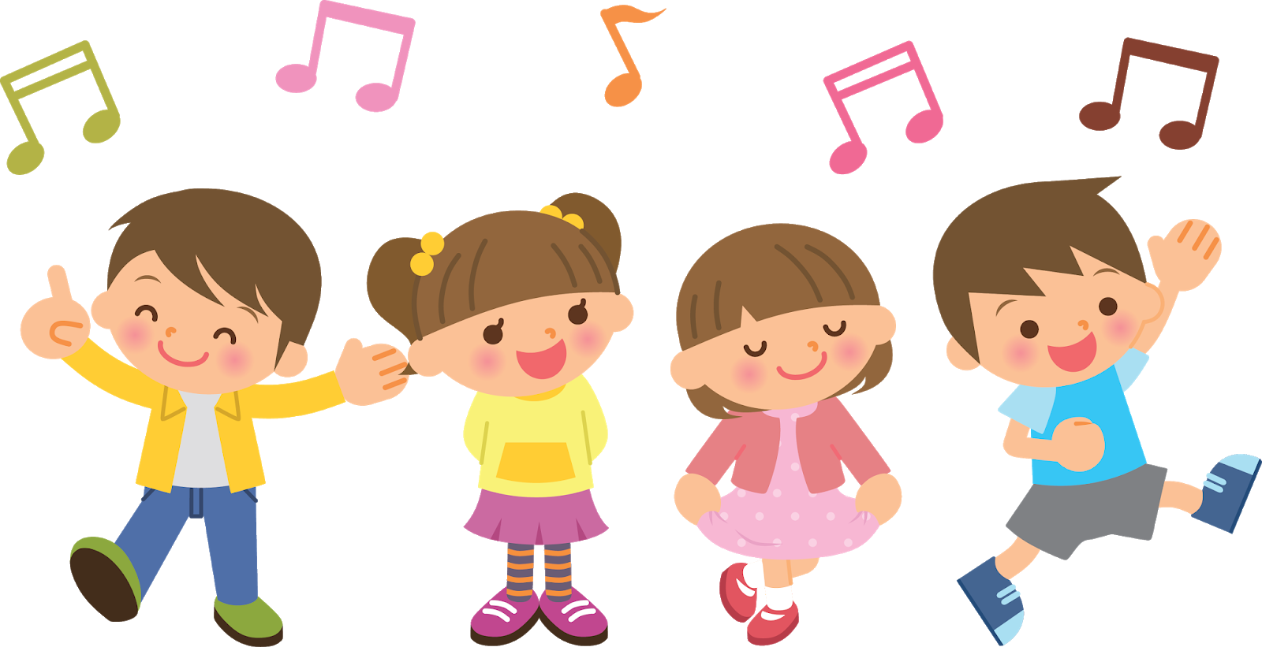
OTROŠKI PEVSKI ZBOR 2
8. TEDEN NA DALJAVO
(4. 1. – 8. 1. 2021)
OŠ KOMENDA MOSTE

Slide 2
OGREVANJE
Dobro ogrej svoje telo:
- rahlo zmasiraj lička,
-z jezikom umij zobe,
ustvari čim več različnih obrazov
kroži z glavo in z rameni
Stresi roke, noge, celo telo

Slide 3
UPEVALNE VAJE
POJEMO NAVZGOR, POJEMO NAVZDOL:
(klikni na zvočnik in se zraven upevaj)
ŽELIM, ŽELIM SI PETI! ☺

Slide 4
PONOVI PESMI: Muca na klavir igra Zima, zima bela
Zapoj ob spodnjem posnetku:

Slide 5
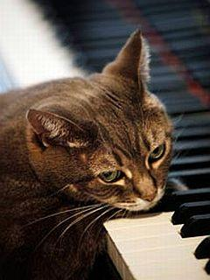
MUCA NA KLAVIR IGRA (besedilo: Vera Šolinc, glasba: I. Podpečan)
1. MOJA MUCA NAGAJIVKA RADA NA KLAVIR IGRA.
SPLOH SE NE SPOZNA NA TIPKE, SEM IN TJA PO NJIH TACA.
JAZ PA KREGAM TO LENOBO, NAJ SE NOTE NAUČI. 2. ZDAJ SVA Z MUCO SE ZMENILI,
OČKA MENI TUDI PRAVI, RES PRAV NIČ BREZ TRUDA NI. VRH KLAVIRJA VSEDE SE,
(refren) MUCA NA KLAVIR IGRA, COPA, COPA, COPA, COPA, COP, ONA Z REPOM DIRIGIRA
A TAKO KOT JAZ NE ZNA, COPA, COPA, COPA, COPA, COP. JAZ IGRAM JI PESMICE.
MUCA NA KLAVIR IGRA, COPA, COPA, COPA, COPA, COP, KO PA MUCA SE UTRUDI,
A TAKO KOT JAZ NE ZNA, DO, RE, MI, FA, SO, LA, SI IN DO! S TAČKO MANE SI OČI.
JAZ USPAVANKE IGRAM JI,
ZRAVEN MUCA POJE MI. (refren)

Slide 6
NAUČIMO SE NOVO PESEM: NOV DAN – NOVA PRILOŽNOST (K. Gruber)
Naj bo novo leto polno upanja, novih podvigov in dobre volje. Tudi pesem nam lahko pomaga pri tem. ☺ Prisluhni posnetkom in se jo nauči.
Posnetek – glas:
Posnetek - melodija s klavirjem:
Posnetek klavirske spremljave
(zapoj ob spremljavi):

Slide 7
HVALA ZA VAŠO POZORNOST

